Slide 1

Kaos Kilisesi Korint
1. Korintliler mektubu
Ders 9 – KURBAN ETİ (bölüm 8-10)

Slide 2

Para toplaması + yolculuk 16
Diriliş 15
Bölünmeler
1-4
„
1
16
15
2
14
3
1.Korintliler
İSKELET
Ruh vergileri
12-14
13
4
12
5
Zina 5
Dava açmak 6
11
6
Rabbin sofrası 11
10
7
Başörtü 11
9
8
Evlilik 7
Kurban eti 8-10

Slide 3

5. Problem: Kurban eti (Bölüm 8-10)
Bölüm 8
Bölüm 9
Bölüm 10
1) Giriş: Gerçek bilgi nasıl olmalı? (a.1-3)
2) Aslında putlar yok (a.4-6)
3) Bilgi zayıf imanlı-lara karşı sorumluluk getiriyor (a.7-13)
4) Ben de apostol-luk haklarımdan vazgeçiyorum (a.1-26)
5) Uyarı: Kurtuluşunuzu tamamlayın ! (a.11-13)
6) Uyarı: Putperestlikten uzak durun ! (a.14-22)
7) Sonuç ve tekrarlama: Her ne yaparsan, karde-şini düşün !! (a.23-33)
Kurban etiyle ilgili farklı durumlar:
(1) Put tapınaklarında et yemek (8:10)
(2) İmansızların evinde et yemek (10:27)
(3) Çarşıdan et almak (10:25)

Slide 4
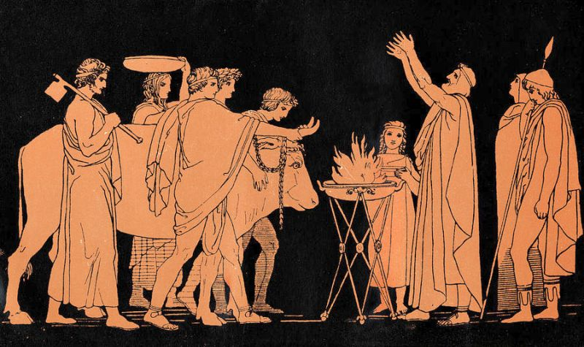
5. Problem: KURBAN ETİ (bölüm 8-10)
Grekoromen tapınma sisteminde kurban etleri
Greklerin ve Romalıların tapınaklarındaki görevliler kurban hayvanlarının etlerinden bir pay kendilerine alırdılar. Ondan artan parçaları pazarda satardılar.
Kurban sahipleri kesilen hayvan-ların etlerini herkese açık olan sofralarda sunardılar. Bu, fakirler için tek fırsat idi et yesinler.
Eski dünyada, büyük kasabalarda hemen hemen bütün etler tapınaklarda sunulan hayvanlardan gelirdi.
Ancak köylerde evde hayvanlar kesilirdi.

Slide 5
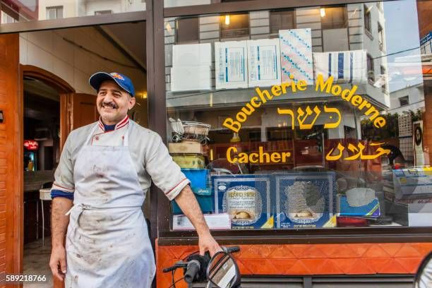

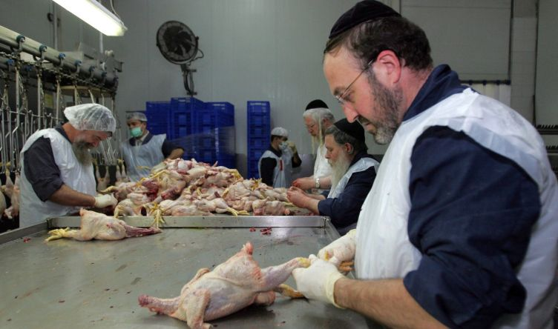
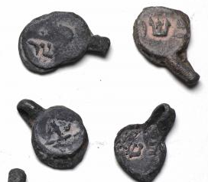
5. Problem: KURBAN ETİ (bölüm 8-10)
Yahudiler ve et
Yahudiler her yerde sade-ce özel eğtilmiş kasapların kestiği hayvanların etini yerlerdi (koşer et).
Bir et parçasının koşer olduğunu göstermek için kurşun mühürleri kullanırdılar.
Başka etlere dokunmak bile Yahudilere göre murdarlık getirirmiş.

Slide 6
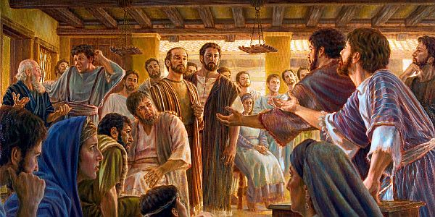
5. Problem: KURBAN ETİ (bölüm 8-10)
Apostollar Konseyi (50 senesinde) - Apo 15
1 Yahudiye sancağından kimi kişi-ler oraya inip şöyle ders vermeye başladılar: "Siz Musa'nın adetine göre sünnet olmadınız mı, kurtulamazsınız."
4 Yeruşalim'e varınca topluluk, apostollar ve ihtiyarlar onları karşıladılar.
Apostollar Konseyi
Bir konsey (konsil) nedir? - Kilise önderlerin bir araya gelip tartışılan bir konu üzerine kesin bir karar vermesi.
Önemli not: hiç bir konseyde yeni bir karar verilmedi. Bütün kilise zaten bir konuda kesin bir öğreti varmıştı ... sonra bir kişi farklı, bu standart öğretiye aykırı olan yeni bir öğretiyi getiriyor.
Tepki olarak konsey eski öğretileri yeniden, daha net sözlerle tanımlıyor.
Kornelyus olayı (bölüm 10) kesin bir karar vermişti: Yahudi olmayan mesihçilerin sünnet olmasına (Yahudiliğe geçmesine) gerek yok.

Slide 7
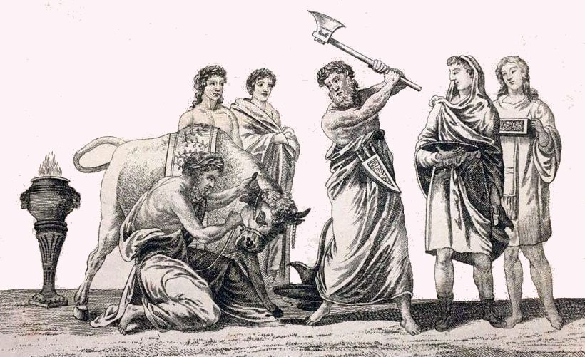
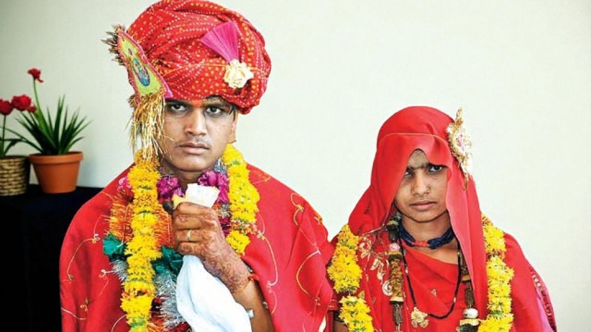
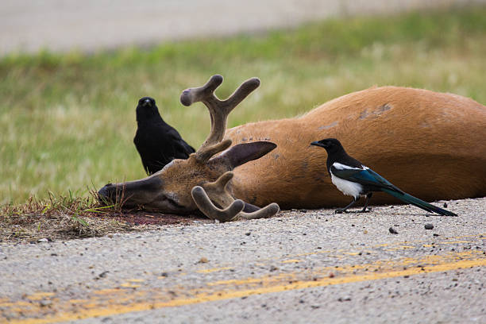
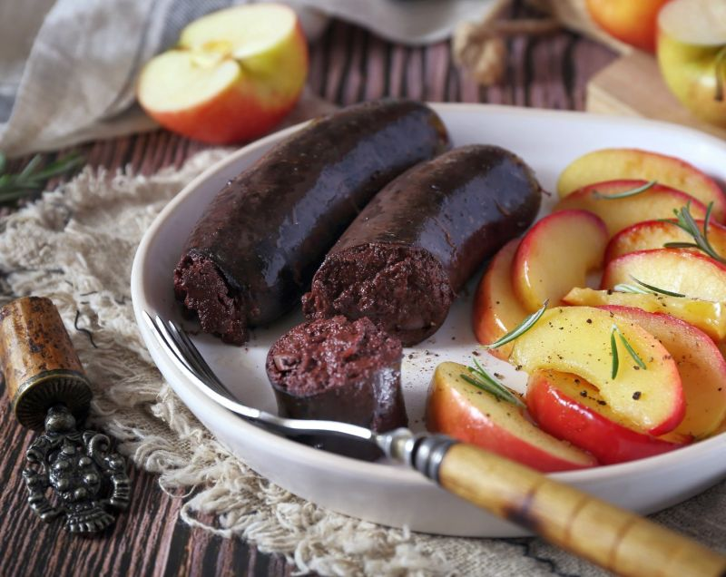
5. Problem: KURBAN ETİ (bölüm 8-10)
Apostollar Konseyi (50 senesinde) - Apo 15
Apo 15:19-20
“Allahsız milletlerden Allaha dönen kişileri sıkıntıya sokmayalım. (sünnet, Musanın kanunu yok) 20 Ama
putların kirletirdiği şeylerden,
zinadan (yakın akrabalar evlilikleri) ve
boğulmuş hayvanların etinden, (Yasa 14:21)
hem de kanlı etlerden uzak dursunlar. (Yar 9:3) ... Evet, bunu onlara yazalım.
1
2
3
4

Slide 8
5. Problem: KURBAN ETİ (bölüm 8-10)
Apostollar Konseyi (50 senesinde) - Apo 15
Apo 15:21
Çünkü eski günlerden beri her kasabada Musa'yı bildirenler var. Nasıl olsa dua-hanelerde her cumartesi günü onun kitapları okunuyor."
Bu karar bir kompromis idi:
Aslında Grek imanlılar mecbur değildiler bu 4 kanunu tutsunlar.
Bu konseyin kararlarının belli bir bağlamı var: kiliselerde Yahudilikten ve milletlerden gelen imanlıların bir toplulukta devam edebilmesi.
Korint»teki zayıf imanlılar Yahudilikten gelme değildier. Ama apostol konseyinde alınan karar bir prensip gösterdi.

Slide 9
5. Problem: KURBAN ETİ (bölüm 8-10)
Apostollar Konseyi (50 senesinde) - Apo 15
Pavlus, apostollar konseyinin hemen arkasından 2. müjdeleme yolculuğuna çıktı.
1.Kor mektubunda kurban etleri konusunda yazdığı şeyler, apostollar konseyinden alınan kararlarla çelişiyor mu acaba?
Pavlusun hayatı
yıl: 44-45
Pavlus Antakyada
yıl: 46-49
1. müjdeleme gezisi (Kıbrıs, İç Anadolu)
yıl: 50
Apostollar Konseyi
yıl: 51-54
2. müjdeleme gezisi (Filipi - Selanik - Vereya - Atina - Korint birbuçuk yıl)

Slide 10
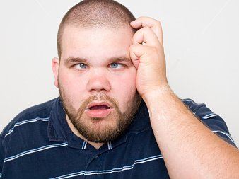
5. Problem: KURBAN ETİ (bölüm 8-10)
Giriş: Gerçek bilgi nasıl olmalı? (8:1-3)
1.Kor 8:1
Şimdi de putlara adanmış yiyentiler meselesine geçelim: 'Hepimizde bilgi var' - bunu artık biliyoruz. Bilgi, insanın göğsünü kabartırır, ama sevgi başkasını ilerletirir.
'Hepimizde bilgi var' - bu herhalde gene Korint kilisesinde yaygın olan bir slogandı. Yada Pavlus burada eğlentili konuşuyor.
Pavlus burada bir bilgi - sevgi kontrastı yapıyor:
Yakup 3:15-17 (iki tür bilgi)
15 Bu tür bilgi yukarıdan değildir, ama dünyadandır, insanca isteklerden gelen bir şeydir, Şeytandandır. 16 Çünkü nerede kıskançlık ve çekişme var, orada karışıklık ve her türlü kötü iş var.
17 Ama yukarıdan gelen bilgi, en birinci saftır, sonra barıştırıcıdır, yavaştır, lafa anlayışa geliyor, merhamet ve iyi işlerle doludur. O bilgide iki türlü oynamak ve ikiyüzlülük yok.
O zaman daha iyi cahil kalalım
!?!

Slide 11
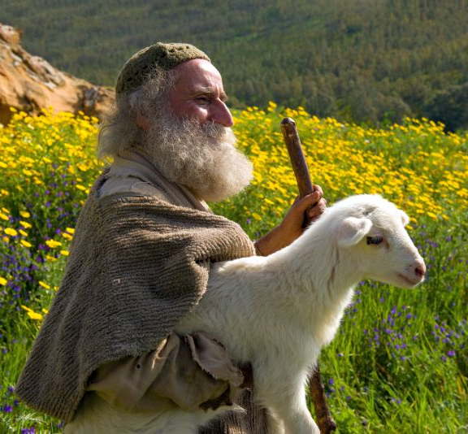
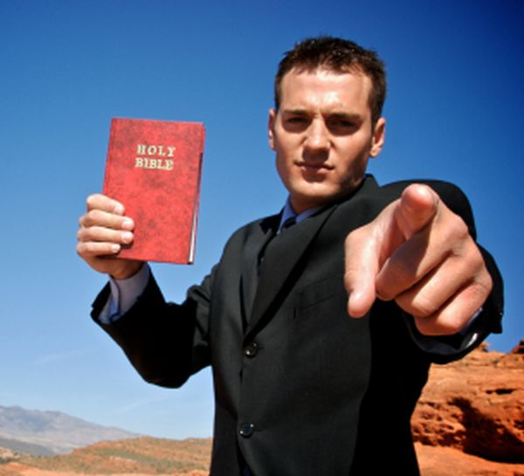
5. Problem: KURBAN ETİ (bölüm 8-10)
Giriş: Gerçek bilgi nasıl olmalı? (8:1-3)
1.Kor 8:2-3
2 Bir kişi, 'Ben biliyorum artık' diye düşündü mü, o daha hiç bir şey nasıl lazımsa bilmiyor.
3 Ama bir kişi Allahı sevdi mi, Onun tarafından biliniyor.
İkinci kontrast: bilmek - bilinmek:
Çıkış 33:17 RAB, "Söylediğin gibi yapacağım" dedi, "Çünkü senden hoşnut kaldım, adınla tanıyorum seni."
Yuhanna 10:14 İyi çoban ben'im. Benimkilerimi tanıyorum, benimkiler de beni tanıyorlar.
2.Tim 2:19 Gene de, Allahın temeli sağlam duruyor, ve onun mühürü şudur: "Allah kendi kişilerini tanıyor" ve "Her kim Mesihin adını söylerse haksızlıktan uzaklaşsın."

Slide 12
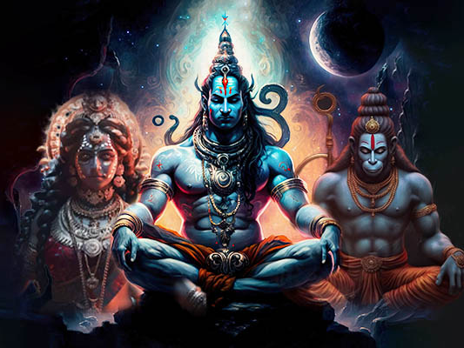
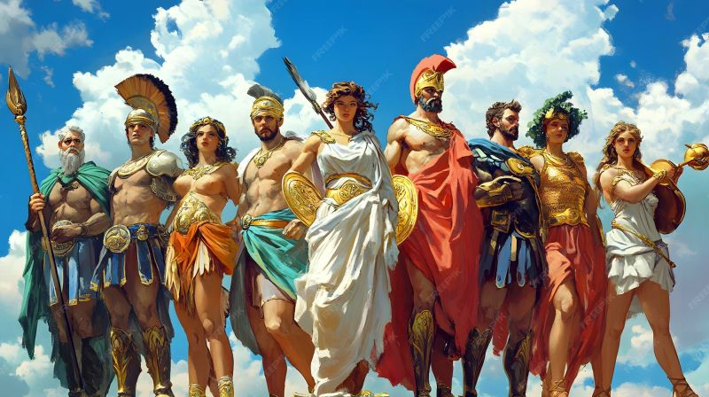
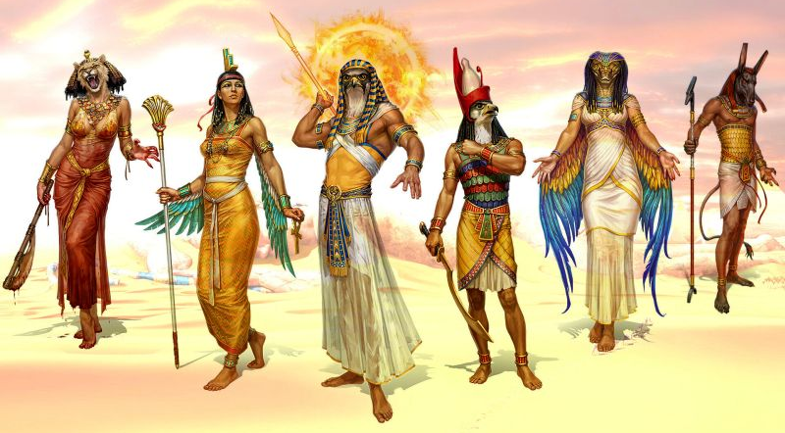
5. Problem: KURBAN ETİ (bölüm 8-10)
Aslında putlar yok (8:4-6)
Hintlilerin tenrıları
Greklerin Olimpik tanrıları
1.Kor 8:4-5
4 Şimdi, putlara adanmış yemeklere gelelim: Biliyoruz, aslında dünyada put diye bir şey yok, birden başka Allah da yok. 5 İster gökte, ister yeryüzünde, belki Allah olarak geçen çok şey var. Nasıl da çok 'tanrılar' ve çok 'rabler' var.
Mısırlıların tenrıları

Slide 13
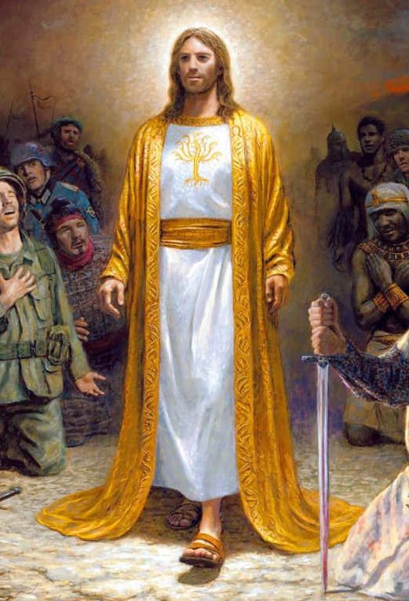
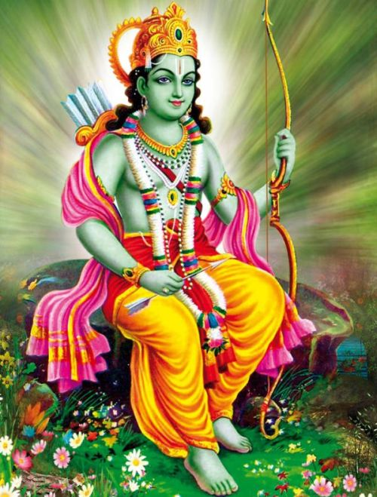
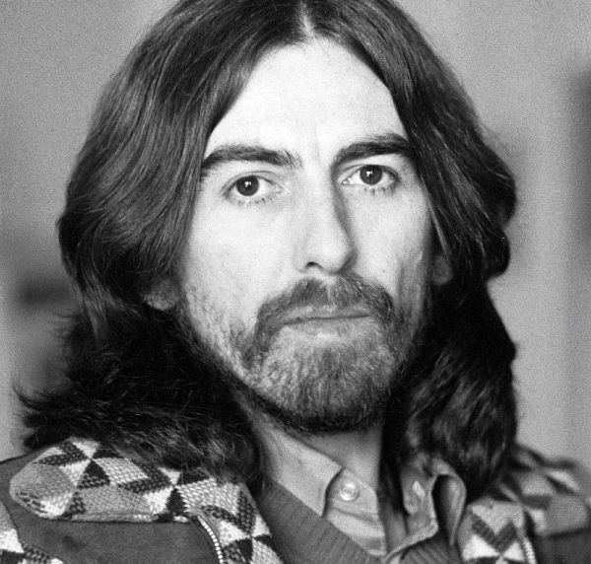
5. Problem: KURBAN ETİ (bölüm 8-10)
Aslında putlar yok (8:4-6)
George Harrison: “My sweet Lord“ (1970)
1.Kor 8:5
Nasıl da çok 'tanrılar' ve çok 'rabler' var.
Harrison eski bir Gospel ilahisini „Oh happy day“ aldı, onu hem İsayı, hem de Krişnayı öven bir ilahiye çevirdi.
Çok büyük bir hit oldu... 10 milyon defa satıldı.
Bütün dünyada Hinduizmi yaydı.
Haleluya !
Hare Krişna !

Slide 14
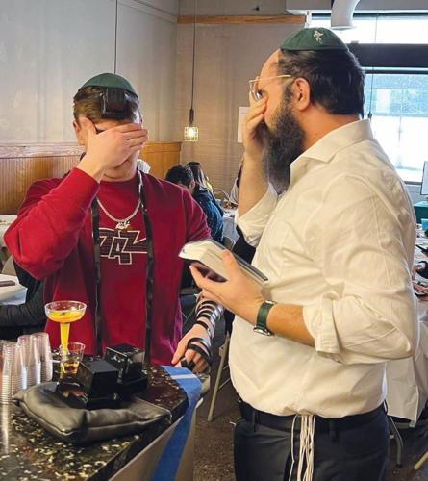
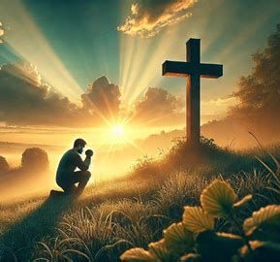
5. Problem: KURBAN ETİ (bölüm 8-10)
Aslında putlar yok (8:4-6)
Yasa 6:4-6
Kulak ver, ey İsrail! Yahve Tanrımız'dır, O tektir.
(Şema Yitsrael, Adonay elohenu, Adonay ehad !)
1.Kor 8:6
Ama bizim için tek bir Baba Allah var. Herşey Ondan oldu. Biz Onun için varız.
Ve tek bir Rab var: o da İsa Mesih'tir. Her şey Onun eliyle oldu, biz de Onun eliyle olduk.
Rom 10:9-10
Eğer ağzınla açık açık söylersen, İsa Rab'dir diye, ve yüreğinle iman edersen, Allah onu ölülerden diriltirdi diye, o zaman kurtulacan.

Slide 15
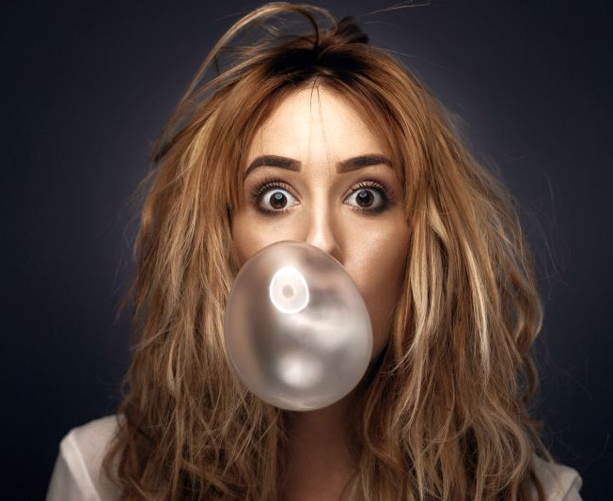
5. Problem: KURBAN ETİ (bölüm 8-10)
Bilgi zayıf imanlılara karşı sorumluluk getiriyor (8:7-13)
1.Kor 8:7
Ama bu bilgi herkeste bulunmu-yor. Bazıları bugüne kadar sanı-yorlar, putlar bir şeydir. Onun için, sanki sahiden de putlara adanmış yemekler gibi yiyorlar, ve böylelikle onların zayıf duygusu kirleniyor.
Sakız çiğnemek günah değildir... ama sen onu günah sayarsan - ve gene de sakız çiğnersen... o zaman sahiden de günah işlemiş olursun !!
Rom 14:22-23
Senin inandığın ayrı bir meselen mi var? Sen onu Allahın önünde kendine sakla. Ne mutlu o adam, hani kabul ettiği meselelerde kendi kendini davalamıyor. 23 Ama kim yerken şüpe ederse, davalanıyor; çünkü o iş iman-dan değildir. Ve imandan gelmeyen herşey günahtır.

Slide 16



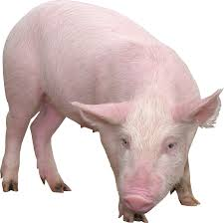
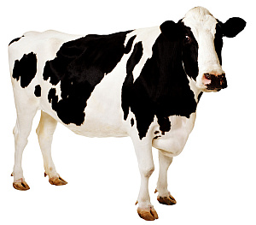
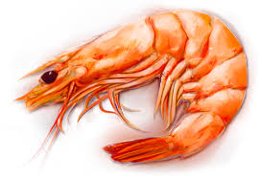
5. Problem: KURBAN ETİ (bölüm 8-10)
Bilgi zayıf imanlılara karşı sorumluluk getiriyor (8:7-13)
1.Kor 8:8-9
8 Yiyentiler bizi Allaha yaklaştır-maz: yersek bir üstünlüğümüz yok. Yemesek de, eksiğimiz yok.
9 Ama dikkat edin, bu serbestliğiniz zayıf olanlar için sebep olmasın günaha düşmeye.
Müslümanlar:
'Helal'
Yahudiler:
'Koşer'
Hinduistler:
'Şudda'
İbraniler 13:9
Türlü çeşit yabancı öğretişlerle sağa sola sürüklenmeyin. Çünkü iyidir, yürek merhamet ile sağlamlaştırılsın, değil yemek meseleleri ile - onlarla uğraşanlar ondan hiç bir fayda göremediler. (mesela: Adventistler)

Slide 17
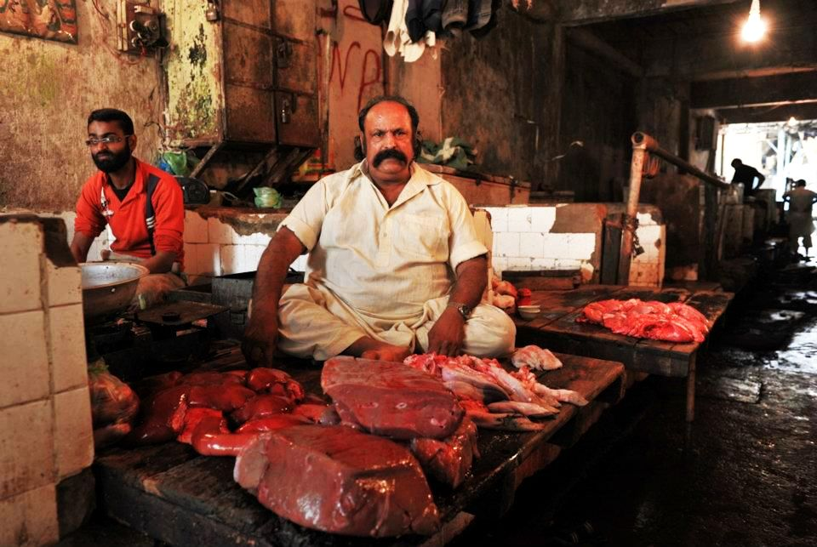
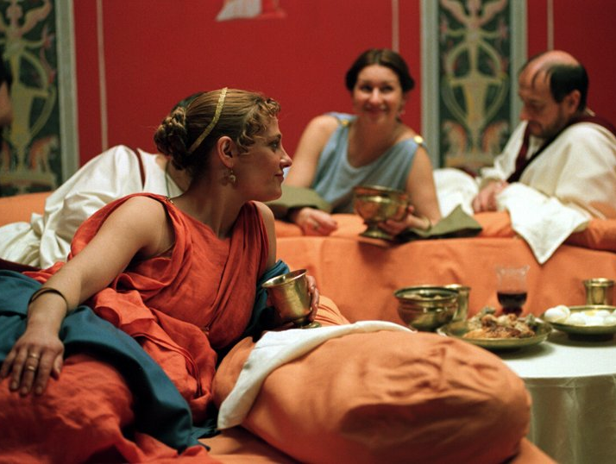
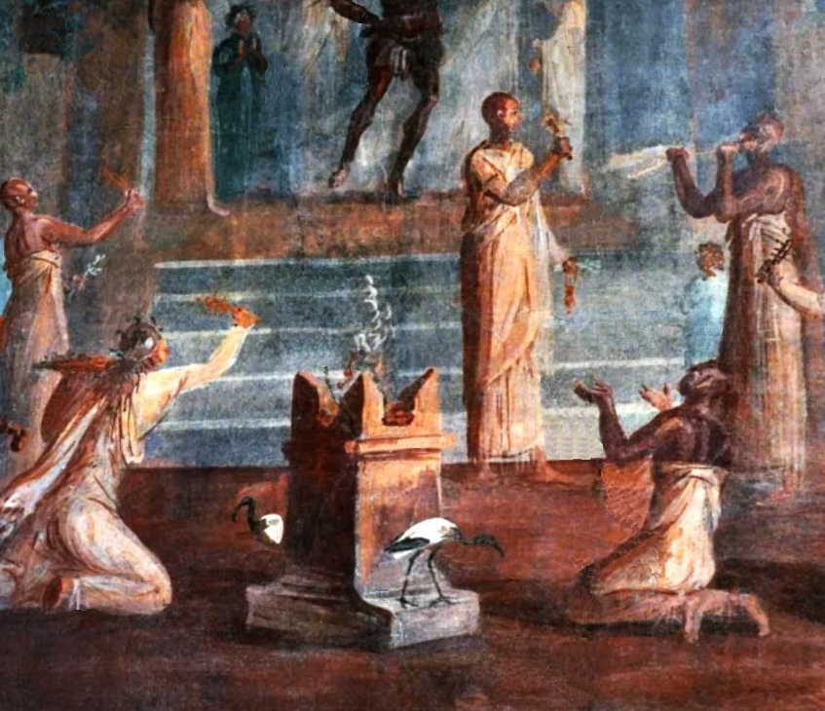
5. Problem: KURBAN ETİ (bölüm 8-10)
Bölüm 8-10da üç ayrı durum gösteriliyor:
(1) Pazardan et almak
(2) Bir komşunun evinde yemeğe katılmak
(3) Bir putevinde bir sofraya katılmak
1
2
3

Slide 18
5. Problem: KURBAN ETİ (bölüm 8-10)
Bölüm 8-10da üç ayrı durum gösteriliyor:
(1) Pazardan et almak
1.Kor 10:25-26
25 Pazarda ne satılırsa yiyin ve hiç duygunuza bakarak araştırmayın. 26 Çünkü zaten dünya ve onun içinde olan herşey Allahındır.
Et aldığın zaman yalnızsın, kimsenin vicdanına yük olmuyorsun.
Çıkış 19:5 Şimdi sözümü dikkatle dinler, antlaşmama uyarsanız, bütün uluslar içinde öz halkım olursunuz. Çünkü yeryüzünün tümü benimdir.
Eyub 41:11 Kim benden hesap vermemi isteyebilir? Göklerin altında ne varsa bana aittir.
Mez 50:11-13 Dağlardaki bütün kuşları korurum, Kırlardaki bütün yabanıl hayvanlar benimdir. 12 Acıksam sana söylemezdim, Çünkü bütün dünya ve içindekiler benimdir. 13 Ben boğa eti yer miyim? Ya da keçi kanı içer miyim? (“Kurban etine ihtiyacım yok“)
1

Slide 19
5. Problem: KURBAN ETİ (bölüm 8-10)
1.Kor 10:27-30
27 Ama diyelim, imansızlardan biri sizi davet etti, sizin de gitmeye niyetiniz var. O vakıt önünüze ne koyarlarsa yiyin, hiç duygunuza bakıp soru sormadan.
28 Ama birisi derse, "Bu yiyentiler bir puta adanmıştır", o vakıt yemeyin: hem onu söyleyen kişinin hatırı için, hem de duygudan için.
29 Duygu derken, senin duygun değil, onun duygusu demek istiyorum. Çünkü nasıl oluyor da, başkasının duygusu kalkacak, benim serbestliğimi davalasın?
30 Ama ben şükür edip yemek yersem, niçin başkaları kalkıp şükür ettiğim o şeylerden için beni kötülesinler?
Bölüm 8-10da üç ayrı durum gösteriliyor:
(2) Bir komşunun evinde yemeğe katılmak
2
Burada zor anlaşılan bir nokta var: bir imansız, iki imanlıyı davet ediyor: birisi güçlü, kurban etleri yiyor, öbürü zayıf, kurban etlerden sakınıyor.

Slide 20
5. Problem: KURBAN ETİ (bölüm 8-10)
1.Kor 8:10-11
10 Çünkü diyelim, bilgi sahibi olan sen bir put evinde oturup yemek yiyorsun. Ve birisi seni görsün. O zaman onun zayıf duygusu yüz almaz mı, putlara adanmış yiyentileri yesin?
11 Böylelikle senin bilgin sebep oluyor, o zayıf kardeş maf olsun - ki Mesih onun hatırına öldü.
Bölüm 8-10da üç ayrı durum gösteriliyor:
(3) Bir putevinde bir sofraya katılmak
3
Pavlus bu hareketi bu ayetlerde açık açık yasaklamıyor.
Ama sonraki bölümlerde bizi putperestliğe karşı uyarıyor. Nasıl bir put tapınağında kesilen kurbanların sofralarına katılabilirsin, o tanrıya tapmadan? Ya da en azında o görüntüyü vermeden?
Sizce Pavlus bu konuda fazla serbestlik brakmadı mı?

Slide 21
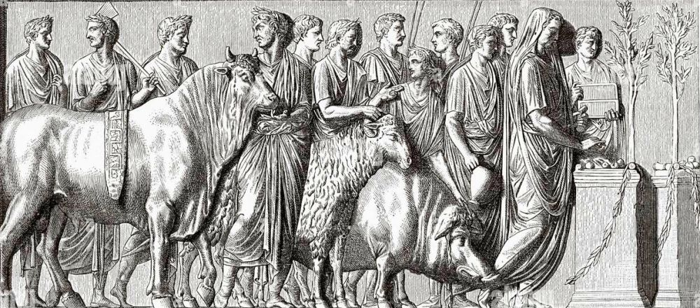
5. Problem: KURBAN ETİ (bölüm 8-10)
Açıklama 2:20
Gene de sana karşı birkaç şeyim var: İzebel adındaki kadın kendini peygamber getiriyor. Sen de ona veriyor-sun, öğretiş versin ve benim hizmetçilerimi saptırsın; zina etsinlermiş ve putlara adan-mış yiyentilerden yesinlermiş
Yuhanna, 1.Kor mektubundan 35-40 yil sonra yazıyor ve durumu çok farklı. Kurban etleri konusunda çok daha sert bit tutum gösteriyor. Neden?
Zamanlar değişti. Kiliseler artık yeni değil, milletlerden gelen imanlılar da artık yeterince olgunlaştı, öyle ki, put tapınaklarında bulunmasınlar.
Ayrıca, imperator tapınışı büyük bir saldırı oluştu: putlara sunulan etler artık imperatora tapmak amacıyla kesilen hayvanları kastediyor. Ve Rab kiliseleri uyarıyor, o konuda hiç kompromiş yapmasınlar.

Slide 22
5. Problem: KURBAN ETİ (bölüm 8-10)
Bilgi zayıf imanlılara karşı sorumluluk getiriyor (8:7-13)
1.Kor 8:12-13
12 Siz kardeşlere karşı böyle günah işlemekle ve onların zayıf duygularını yaralamakla, aslında Mesihe karşı günah işlemiş oluyorsunuz.
13 Onun için, eger et sebep olursa, benim kardeşim günaha düşsün, o vakıt bir daha hiç et yemem. Yeter ki, kardeşime sebep olmayayım kösteklensin.

Slide 23
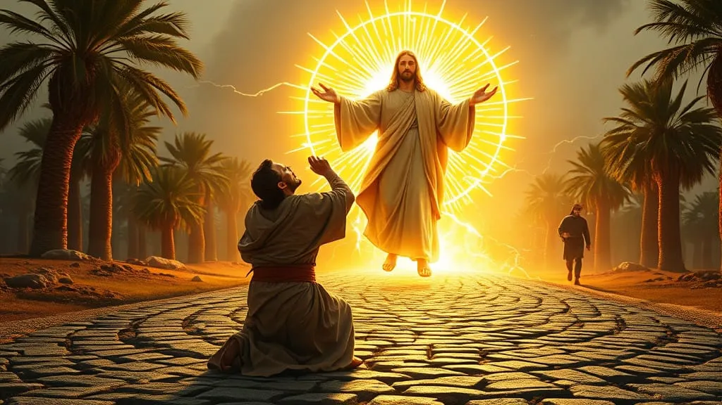
5. Problem: KURBAN ETİ (bölüm 8-10)
Hakkını kullanma: Pavlus kendini örnek olarak gösteriyor (9:1-27)
1.Kor 9:1-2
1 Ben apostol değil miyim? Ben serbest değil miyim? Rabbimiz İsa Mesihi görmedim mi sanki?
2 Başkalar için apostol olmasam da, en azında sizin için öyleyim ya! Rab'deki apostolluk vazifemin mühürü sizsiniz.

Slide 24
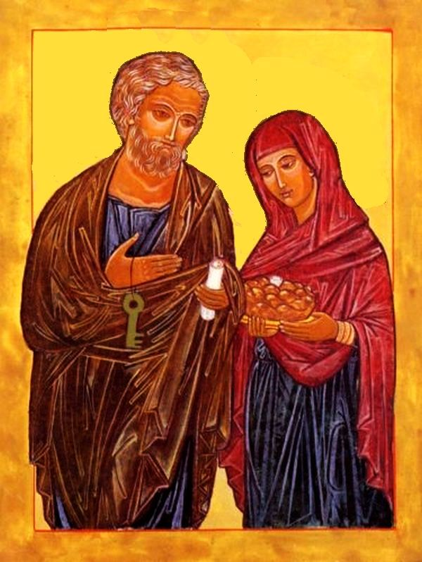
5. Problem: KURBAN ETİ (bölüm 8-10)
Hakkını kullanma: Pavlus kendini örnek olarak gösteriyor (9:1-27)
1.Kor 9:3-6
3 Beni davalamaya kalkan kişilere karşı kendimi şöyle haklı çıkarabilirim:
4 Bizim hakkımız yok mu yemeye ve içmeye?
5 Bizim hakkımız yok mu, bir kızkardeşle evlenip onu gezilerimizde yanımıza alalım? Öbür apostollar ve Rabbin kardeşleri ve Kifas öyle yapmıyorlar mı sanki?
6 Yoksa sade benim ve Bar-Nabas'ın mı hakkı yok çalışmamaya?

Slide 25
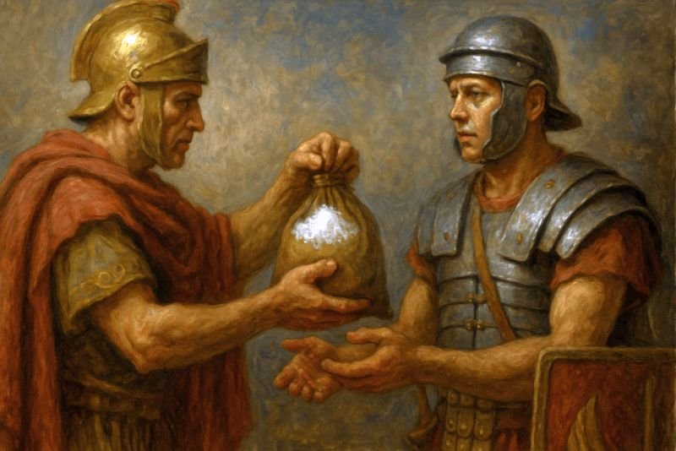
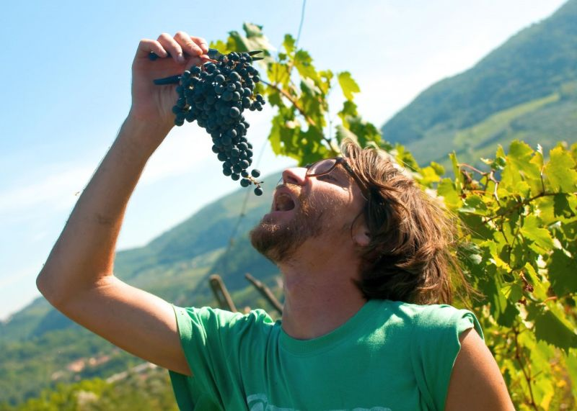
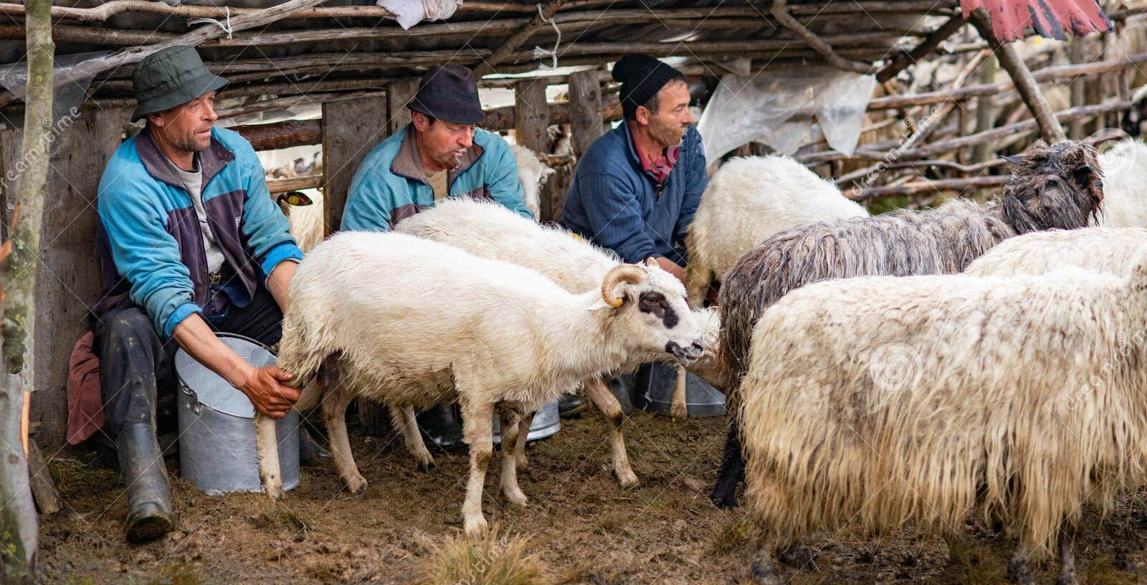
5. Problem: KURBAN ETİ (bölüm 8-10)
Hakkını kullanma: Pavlus kendini örnek olarak gösteriyor (9:1-27)
1.Kor 9:7
Var mı kimse, kendi masraflarını ödeyip askerlik yapsın?
Var mı kimse, bir üzüm bağı dikip onun yemişlerinden yemesin?
Ya da, var mı kimse, bir sürüye çobanlık yapıp, o sürünün sütünden içmesin?

Slide 26
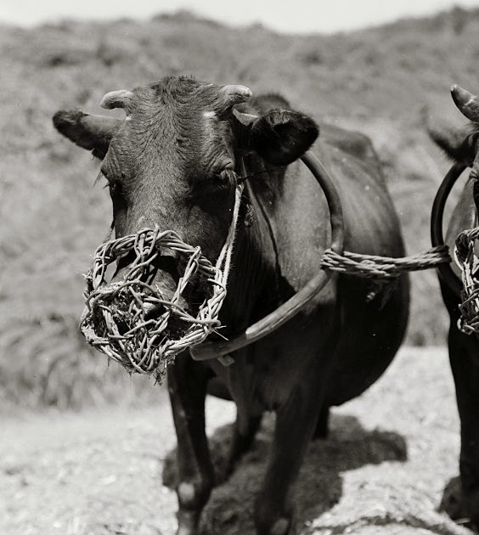
5. Problem: KURBAN ETİ (bölüm 8-10)
Hakkını kullanma: Pavlus kendini örnek olarak gösteriyor (9:1-27)
1.Kor 9:8-10
8 Bu şeylere insan fikirlerine göre mi söylüyorum? Allah kanunu da aynı şeyleri söylemiyor mu?
9 Çünkü Musa'nın kanununda şöyle yazılmıştır:
"Harmanı döven öküzün ağzını bağlamaya-caksın." (Yasa 25:4, 1.Tim 5:18)
Allah şimdi öküzlere mi merak ediyor?
10 Yoksa bunu hepimiz için mi söylüyor? Evet, bunlar bizim için yazıldı. Öyle ki, çift süren kişi, umutla çift sürsün. Ve harmanı döven kişi, onu öyle bir umutla yapsın, hani harmanına ortak olacak diye

Slide 27
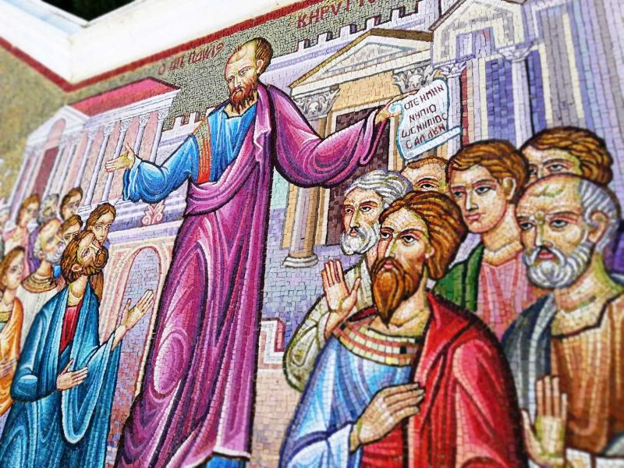
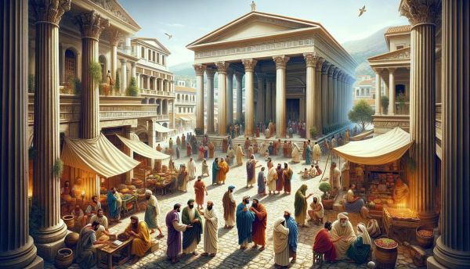
5. Problem: KURBAN ETİ (bölüm 8-10)
Hakkını kullanma: Pavlus kendini örnek olarak gösteriyor (9:1-27)
1.Kor 9:11-12
11 Eger size ruh şeyleri ektiysek, sizden beden şeyleri biçtiğimiz zaman büyük bir şey midir?
12 Başkalarının sizin üzerinizde öyle bir hakkı var galiba. O vakıt bizim daha büyük hakkımız yok mu?
Ama biz bu hakkı kullanmadık. Tam tersi, her şeye dayanıyoruz, yeter ki, Mesihin 'iyi haber'ine birhangi engel çıkmasın.

Slide 28
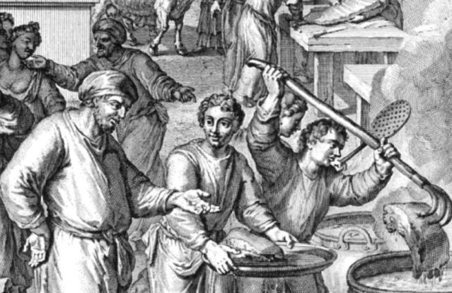
5. Problem: KURBAN ETİ (bölüm 8-10)
Hakkını kullanma: Pavlus kendini örnek olarak gösteriyor (9:1-27)
1.Kor 9:13-14
13 Yoksa bilmez misiniz, kutsal şeylerle görevli olanlar, Allah evinden beslenirler. Ve kurban yerinde hizmet edenler, ondan yerler.
14 Aynı onun gibi Rab buyurdu ki, 'iyi haber'i yayanlar, 'iyi haber'den beslensinler.

Slide 29
5. Problem: KURBAN ETİ (bölüm 8-10)
Hakkını kullanma: Pavlus kendini örnek olarak gösteriyor (9:1-27)
1.Kor 9:15-18
15 Ama ben bu şeylerden bir tanesini bile kullanmadım. Ve bunları yazmıyorum, bana verilsin diye. Hayır, daha evel öleyim, ne kadar bir kişi bu meselede övünme fırsatımı alsın.
16 Çünkü iyi haberi yayarsam, benim fırsatım yok övüneyim. Ben bu işi yapmaya mecburum. Vay başıma, eger iyi haberi yaymasam.
17 Bu işi gönüllü olarak yapmış olaydım, karşılığım olurdu. Ama eger bunu mecbur olarak yaparsam, demek bana bir vazife teslim edilmiştir. 18 Madem öyle, benim karşılığım ne olacak? Konuşurken, Mesihin 'iyi haber'ini ödenmeden ilan edeyim. Böylelikle, 'iyi haber'den gelen hakkımı kullanmamış olurum.
Apo 9:15-16
Ama Rab ona dedi: "Git, çünkü onu bir maşa gibi seçtim, benim adımı Allahsız milletlere ve krallara ve İsrail oğullarına getirsin. 16 Ben gösterecem ona, benim adımdan için ne kadar çeki çekecek."

Slide 30
5. Problem: KURBAN ETİ (bölüm 8-10)
Hakkını kullanma: Pavlus kendini örnek olarak gösteriyor (9:1-27)
1.Kor 9:19-23
19 Aslında hiç kimseye bağlı değilim, ama herkesin kölesi oldum, daha fazla kişi kazanayım diye.
20 Yahudileri kazanmak için Yahudilere bir Yahudi oldum. Hani, ben aslında Allah kanununun altında değilken, o kanunun altında olanlara kanunun altında biri gibi oldum; yeter ki, onları kazanayım.
Apo 21
20 Bunu işitince, Allahı şanlamaya başladılar. Pavlus'a dediler: "Kardeş, görüyorsun, Yahudilerin arasında binlerce imana gelmiş kişiler var. Ve hepsi Musa'nın kanunu için kıskançlıkları var. 21 Senden için işittiler, ki Allahsız milletlerin arasında oturan bütün Yahudilere öğretirirmişin, Musa'nın öğretişini braksınlar. Hani onlara dermişin, çocuklarını sünnet etmesinler, ne de adetlerini tutsunlar. 23 Onun için sana ne söyleyecez, onu yap. Aramızda dört adam var, kendini Allaha adamak için yeminlidirler. ... Onların kurban masraflarını da, sen öde. O vakıt herkes anlayacak, senden için söylenen laflar doğru değil. Ve bilecekler, senin de hayatın sırada, sen de Musa'nın kanunu tutuyorsun.

Slide 31
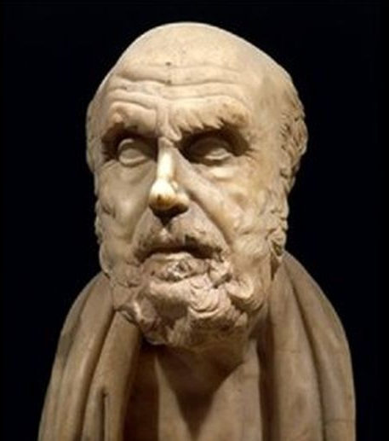
5. Problem: KURBAN ETİ (bölüm 8-10)
Hakkını kullanma: Pavlus kendini örnek olarak gösteriyor (9:1-27)
1.Kor 9:21
Allah kanunu olmayan kişilere, Allah kanunu olmayan biri gibi oldum, yeter ki, Allah kanunu olmayanları kazanayım. (Aslında ben de Allahın önünde kanunu olmayan birisi değilim, ama Mesihin kanunu altındayım).
Apo 17
28 Çünkü biz Onda yaşıyoruz, Onda yürüyoruz, var olmamız Ondadır. Sizden kimi yazarlar bile aynısını söylemişler: 'Biz Onun soyundanız.' 29 Madem Tanrının soyundanız, hiç sanmayalım, Tanrının özü altın, gümüş ya da taşa benzeyen bir şeydir. Sanki insanın ustalığı ve akıllılığı ile biçilen bir şey imiş.
Solili ARATUS
(İ.Ö. 315-240)

Slide 32
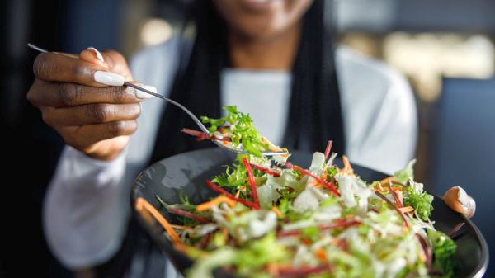
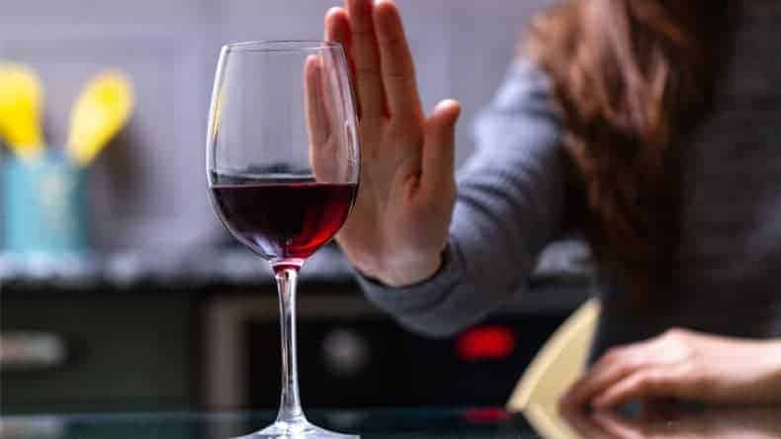
5. Problem: KURBAN ETİ (bölüm 8-10)
Hakkını kullanma: Pavlus kendini örnek olarak gösteriyor (9:1-27)
1.Kor 9:22-23
22 Zayıf olanlara zayıf olan biri gibi oldum, yeter ki, zayıf olanları kazanayım.
Ben herkese herşey oldum, öyle ki, her yolda, bazılarını kurtarayım.
23 Bütün bu şeylere iyi haberin hatırına katlanıyorum..
2.Kor 8:13
Onun için, eger et sebep olursa, benim kardeşim günaha düşsün, o vakıt bir daha hiç et yemem. Yeter ki, kardeşime sebep olmayayım kösteklensin.
Rom 14:21
Hiç et yememek ya da şarap içmemek, ya da senin kardeşini düşüren birhangi şeyi yapmamak iyidir.

Slide 33
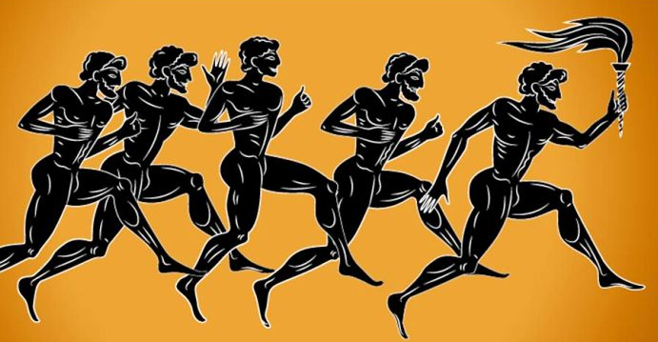
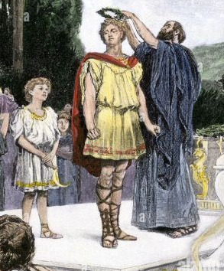
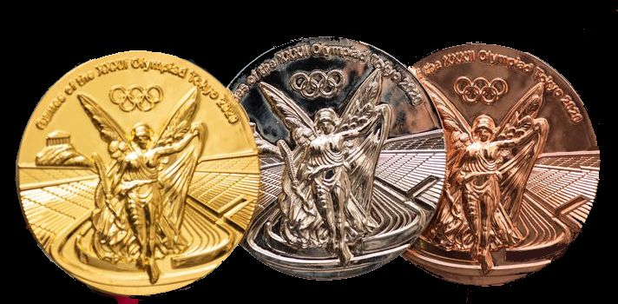
5. Problem: KURBAN ETİ (bölüm 8-10)
Hakkını kullanma: Pavlus kendini örnek olarak gösteriyor (9:1-27)
1.Kor 9:24-27
24 Yoksa bilmez misiniz ki, bir yarışta hepsi koşuyorlar, ama sade bir kişi madalyayı kazanıyor? Demek, öyle koşun, madalyayı alasınız.
Antik spor yarışmalarında altın, gümüş ve bronz madalalari yoktu - sadece birinciliği kazanan spor-cuya defne yaprağından bir çelenk takardılar.

Slide 34
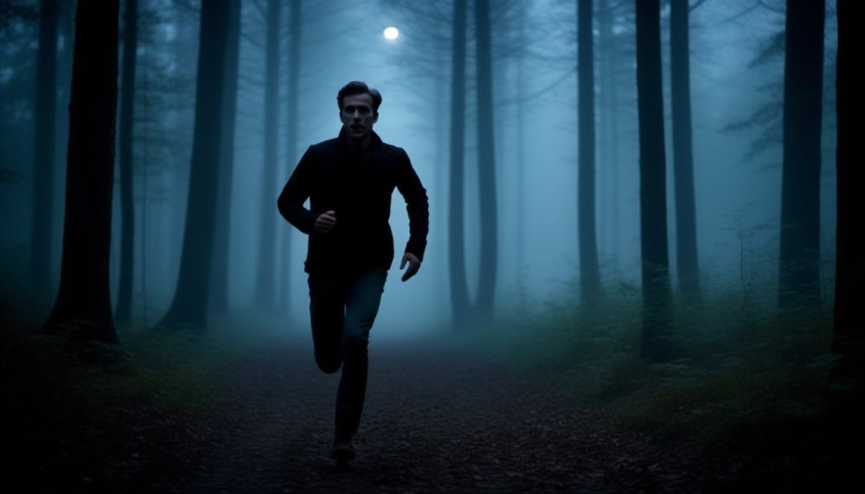

5. Problem: KURBAN ETİ (bölüm 8-10)
Hakkını kullanma: Pavlus kendini örnek olarak gösteriyor (9:1-27)
1.Kor 9:25-27
25 Ama kim spor yarışmalarına katılırsa, her şeyde kendini kontrol ediyor. Onlar çürüyen bir taç için yarışıyorlar, biz gene çürümeyen bir taç için yarışıyoruz.
26 Onun için, yolunu şaşırmış biri gibi koşmuyorum. Havaya yumruk atan biri gibi dövüşmüyorum.
27 Hayır, ben bedenime sert davranıyorum, onu kendime köle yapıyorum. Öyle ki, başkalarına haberi getirdikten sonra, ben kendim eksik bulunmayayım.

Slide 35
5. Problem: KURBAN ETİ (bölüm 8-10)
Uyarı: Kurtuluşunuzu tamamlayın ! (10:1-13)
1.Kor 10:1-4
Kardeşler, istemiyorum şu meselede cahil kalasınız:
dedelerimiz hepsi o bulut altında idiler.
Hepsi de denizden geçtiler.
2 Bulut ve denizin içinde iken, hepsi Musa'ya vaftiz oldular.
3 Hepsi aynı ruh yemeği yediler.
4 Hepsi de aynı ruh içeceği içtiler. Çünkü onların peşinden gelen, ruhça olan bir kayadan içtiler. O da Mesih idi.
5 kere "hepsi" geçiyor
5 tane büyük avantaj
5 kere karşı gittiler ve düştüler

Slide 36
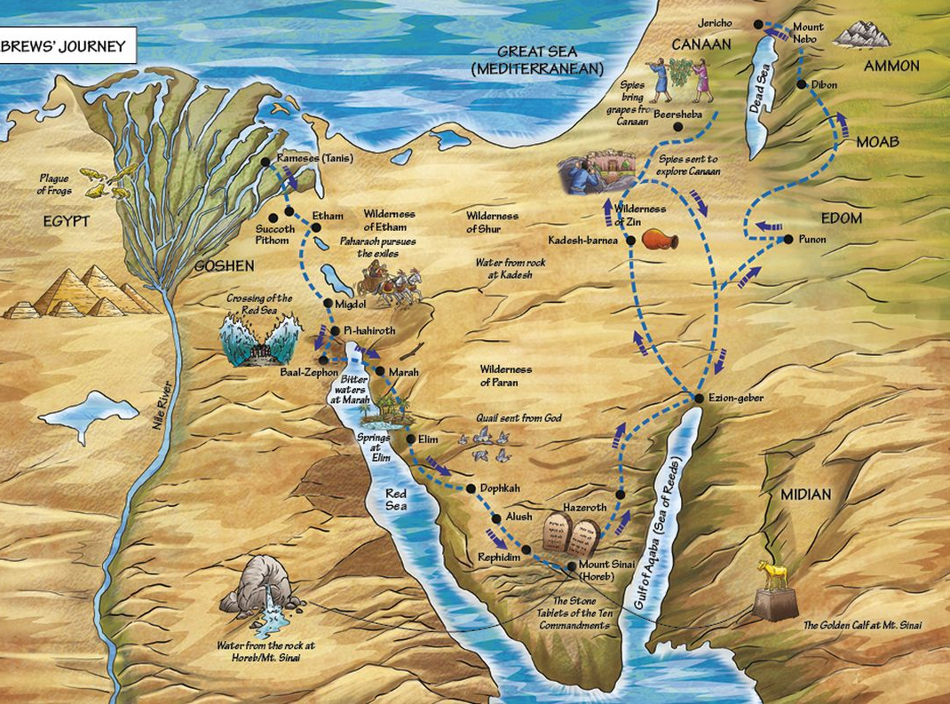

5. Problem: KURBAN ETİ (bölüm 8-10)
Kenan = sonsuz yaşam
Uyarı: Kurtuluşunuzu tamamlayın ! (10:1-13)
Yordan = ölüm
Kızıldeniz = vaftiz
1.Kor 10:1 Kardeşler, iste-miyorum şu meselede cahil kalasınız: dedelerimiz …
Sonraki ayetlerde Pavlus imanlının hayatını Çıkış'-taki İsrail halkının yol-culuğuna benzetiriyor.
Ama madem bir yolculuktur, hedefe ulaşmadan kurtuluş yoktur !
Korint'tekiler adak etleri konusunda dikkat etsinler.
Mısır = eski yaşam

Slide 37
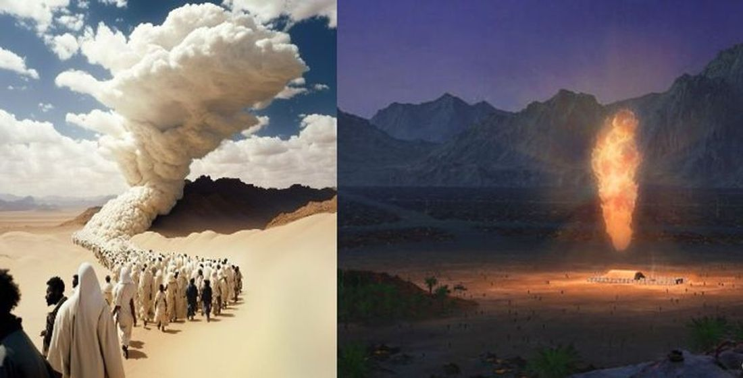
5. Problem: KURBAN ETİ (bölüm 8-10)
Uyarı: Kurtuluşunuzu tamamlayın ! (10:1-13)
İsrail’in örneği: 5 özel hak
1.Kor 10:1 Kardeşler, istemiyorum şu meselede cahil kalasınız: dedelerimiz hepsi o bulut altında idiler.
1
Allahın huzurunda idiler:
Bulut direği (Çıkış 13:21)
Tapınaktaki bulut (Çıkış 40:34)
YA'da:
Meryem'in gebeliği (Luka 1:35) "'En yüksek Olan'ın kuvveti, senin üzerine gölge salacak."
Tabor Dağı'ndaki şanlanma (Matta 17)

Slide 38
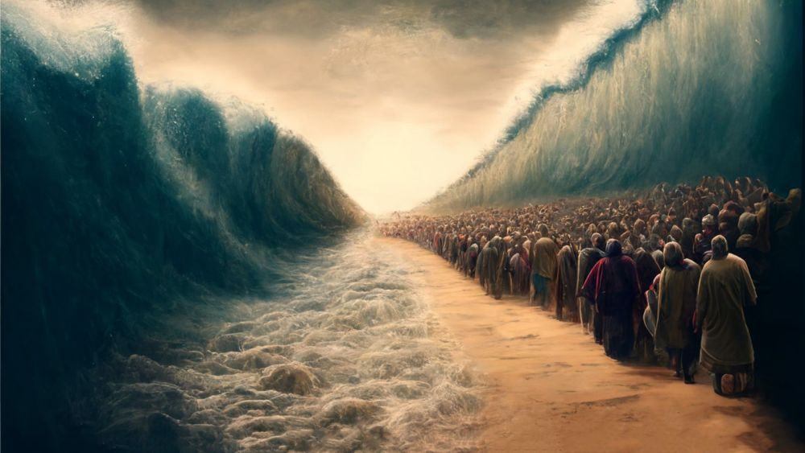
5. Problem: KURBAN ETİ (bölüm 8-10)
Uyarı: Kurtuluşunuzu tamamlayın ! (10:1-13)
İsrail’in örneği: 5 özel hak
1.Kor 10:1
Hepsi de denizden geçtiler.
2
Yeni doğuşu yaşadılar, bir halk oldular. Önce Mısır'da bir azınlık idiler; denizden geçince bir halk oldular.
Korintliler de aynısını yaşadılar: 1.Petrus 2:10 "Bir zamanlar siz bir halk değildiniz, şimdi gene Allahın halkısınız."

Slide 39
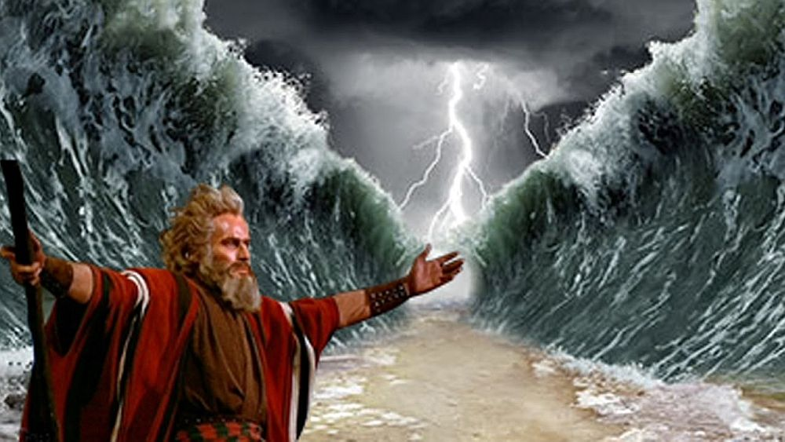
5. Problem: KURBAN ETİ (bölüm 8-10)
Uyarı: Kurtuluşunuzu tamamlayın ! (10:1-13)
İsrail’in örneği: 5 özel hak
1.Kor 10:2
Bulut ve denizin içinde iken, hepsi Musa'ya vaftiz oldular.
3
Bir kurtarıcıya bağlandılar.
Rom 6:3 Yoksa şunu bilmiyor musunuz: bizden kaç kişi Mesih İsa'ya vaftiz olduysak, onun ölümüne vaftiz olduk.
Gal 3:27 Çünkü sizden her kim İsa'ya vaftiz olmuşsa, o Mesihi giyimiş oluyor.
Vaftiz bir kader birliği oluşturuyor: Musa ve İsa'nın başına ne geldiyse, onların halklarına da oldu.

Slide 40
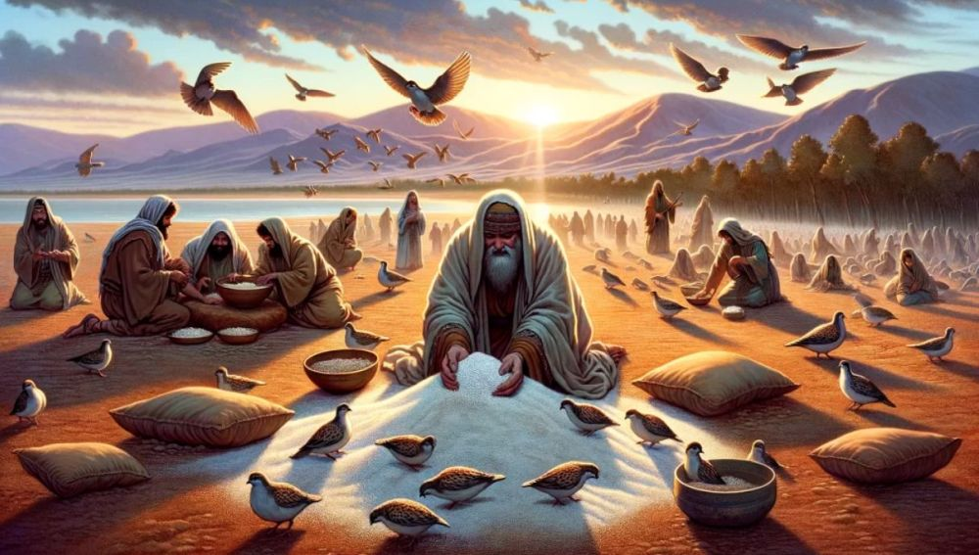
5. Problem: KURBAN ETİ (bölüm 8-10)
Uyarı: Kurtuluşunuzu tamamlayın ! (10:1-13)
İsrail’in örneği: 5 özel hak
1.Kor 10:3
Hepsi aynı ruh yemeği yediler.
4
Man ekmeği, yaşam ağacını çağrıştırıyor (yukarıdan gelen yiyenti)
YA'da:
Rabbin sofrası

Slide 41
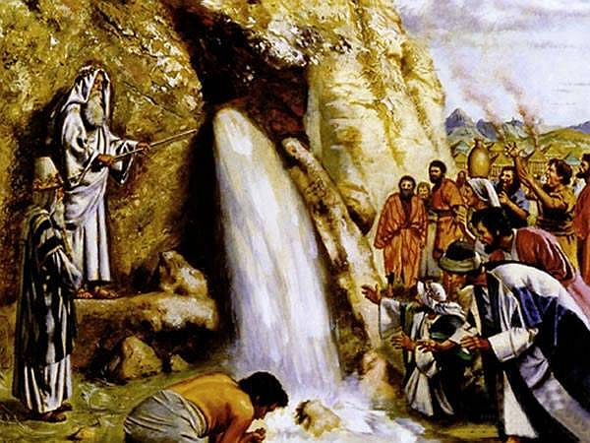

5. Problem: KURBAN ETİ (bölüm 8-10)
Uyarı: Kurtuluşunuzu tamamlayın ! (10:1-13)
1.Kor 10:4
Hepsi de aynı ruh içeceği içtiler. Çünkü onların peşinden gelen, ruhça olan bir kayadan içtiler. O da Mesih idi.
İsrail’in örneği: 5 özel hak
Çıkış 17:6 Kayaya vuracaksın, halk içsin diye su fışkıracak. 7 Oraya Massa ve Meriva adı verildi. Çünkü İsrailliler orada Musa'ya çıkışmış
Say 20:1,10 İsrail Zin Çölü'ne vardı, halk Kadeş'te konakladı. Musa, "Bu kayadan size su çıkaralım mı?" 11 Sonra kolunu kaldırıp değneğiyle kayaya iki kez vurdu. Kayadan bol su fışkırdı, topluluk da hayvanları da içti.
YA:
Kutsal Ruhu aldılar
5

Slide 42
5. Problem: KURBAN ETİ (bölüm 8-10)
Uyarı: Kurtuluşunuzu tamamlayın ! (10:1-13)
1.Kor 10:5
Allah gene de onların çoğundan memnun kalmadı. Çünkü onların ölüleri ıssız yerlerde serildi.
Sayim 14:28-29
Onlara RAB şöyle diyor de: 'Varlığım adına ant içerim ki, söylediklerinizin aynısını size yapacağım:
29 Cesetleriniz bu çöle serilecek. Bana söylenen, yirmi ve daha yukarı yaşta sayılan herkes çölde ölecek.

Slide 43

5. Problem: KURBAN ETİ (bölüm 8-10)
Uyarı: Kurtuluşunuzu tamamlayın ! (10:1-13)
1.Kor 10:6
Bu şeyler bizim için birer örnek oldu, onların yaptıkları gibi, kötü şeylere sevdalanmayalım diye.
İsrail’in örneği: kurtuluşumuza 5 engel
Sayım 11:4-6
Derken, halkın arasındaki yabancılar başka yiyeceklere özlem duymaya başladılar. İsrailliler de yine ağlayarak, "Keşke yiyecek biraz et olsaydı!" dediler, 5 "Mısır'da parasız yediğimiz balıkları, salatalıkları, karpuzları, pırasaları, soğanları, sarmısakları anımsıyoruz. 6 Şimdiyse yemek yeme isteğimizi yitirdik. Bu mandan başka hiçbir şey gördüğümüz yok."
1

Slide 44

5. Problem: KURBAN ETİ (bölüm 8-10)
Uyarı: Kurtuluşunuzu tamamlayın ! (10:1-13)
1.Kor 10:7
Ne de putlara tapan kişiler olmayalım, nasıl onlardan kimileri oldu. Aynı yazıldığı gibi: "Halk, yemeğe ve içmeğe oturdu ve oynamak için ayağa kalktı."
İsrail’in örneği: kurtuluşumuza 5 engel
2
Çıkış 32:6-8
Ertesi gün halk erkenden kalkıp yakma-lık sunular sundu, esenlik sunuları getirdi. Yiyip içmeye oturdu, sonra kalkıp çılgınca eğlendi.
8 Buyurduğum yoldan hemen saptılar. Kendilerine dökme bir buzağı yaparak önünde tapındılar, kurban kestiler. 'Ey İsrailliler, sizi Mısır'dan çıkaran ilahınız budur!' dediler."

Slide 45

5. Problem: KURBAN ETİ (bölüm 8-10)
Uyarı: Kurtuluşunuzu tamamlayın ! (10:1-13)
1.Kor 10:8
Ne de zina etmeyelim, nasıl onlardan kimileri yaptı. O vakıt bir günde yirmi üç bin kişi maf oldu."
İsrail’in örneği: kurtuluşumuza 5 engel
3
Say 25:1-3
İsrailliler Şittim'de yaşarken, erkekleri Moavlı kadınlarla zina etmeye başladı. 2 Bu kadınlar kendi ilahlarına kurban sunarken İsrailliler'i de çağırdılar. İsrail halkı yiyeceklerden yedi ve onların ilahlarına taptı. 3 Böylece Baal-Peor'a bağlandılar. RAB bu yüzden onlara öfkelendi.
4 Musa'ya, "Bu halkın bütün önderlerini gündüz benim önümde öldür" dedi, "Öyle ki, İsrail halkına öfkem yatışsın."

Slide 46

5. Problem: KURBAN ETİ (bölüm 8-10)
Uyarı: Kurtuluşunuzu tamamlayın ! (10:1-13)
1.Kor 10:9
Ne de Rabbi denemeyelim, nasıl onların bazıları denemeye kalktılar ve yılanlara kurban gittiler.
İsrail’in örneği: kurtuluşumuza 5 engel
4
Say 21:5-8
Tanrı'dan ve Musa'dan yakınarak, "Çölde ölelim diye mi bizi Mısır'dan çıkardınız?" dediler, "Burada ne ekmek var, ne de su. Ayrıca bu iğrenç yiyecekten de tiksiniyoruz!"
6 Bunun üzerine RAB halkın arasına zehirli yılanlar gönderdi. Yılanlar ısırınca İsrailliler'den birçok kişi öldü.
7 Halk Musa'ya gelip, "RAB'den ve senden yakınmakla günah işledik. Yalvar da, RAB aramızdan yılanları kaldırsın" dedi. Bunun üzerine Musa halk için yalvardı. 8 RAB Musa'ya, "Bir yılan yap ve onu bir direğin üzerine koy. Isırılan herkes ona bakınca yaşayacaktır" dedi. (Yuh 3:14)

Slide 47

5. Problem: KURBAN ETİ (bölüm 8-10)
Uyarı: Kurtuluşunuzu tamamlayın ! (10:1-13)
1.Kor 10:10
Ne de onların bazıları yaptıkları gibi, mırmırdanmayın. Onları ölüm meleği yok etti.
İsrail’in örneği: kurtuluşumuza 5 engel
Say 14:1-23
O gece bütün topluluk yüksek sesle bağrışıp ağladı. 2 "Keşke Mısır'da ya da bu çölde ölseydik!" dediler, 3 "RAB neden bizi bu ülkeye götürüyor? Kılıçtan geçirilelim diye mi? Karılarımız, çocuklarımız tutsak edilecek. Mısır'a dönmek bizim için daha iyi değil mi?" 4 Sonra birbirlerine, "Kendimize bir önder seçip Mısır'a dönelim" dediler... 22 sözümü dinlemeyen bu kişilerden hiçbiri 23 atalarına ant içerek söz verdiğim ülkeyi görmeyecek.
5

Slide 48
5. Problem: KURBAN ETİ (bölüm 8-10)
Uyarı: Kurtuluşunuzu tamamlayın ! (10:1-13)
1.Kor 10:11-12
11 Şimdi, bütün bu şeyler bize örnek olsun diye onların başlarına geldi; hem de bize akıl vermek için yazıldılar. Ki, biz artık bütün zamanların sonuna vardık.
12 Onun için, kim sanıyor kendini ayaktadır, düşmemeye dikkat etsin.

Slide 49

5. Problem: KURBAN ETİ (bölüm 8-10)
0
Uyarı: Kurtuluşunuzu tamamlayın ! (10:1-13)
1.Kor 10:13
Sizin başınıza henüz öyle bir hal gelmedi ki, öbür insanlara da aynısı gelmesin.
Allah da sadikandır. O izin vermeye-cek, siz öyle bir denemeye düşesiniz, hani taşıyabileceğinizden daha büyük olsun.
Ama deneme ile birlikte aynı zaman-da bir çıkış yolu da hazırlayacak. Öyle ki, onu taşıyabilesiniz.

Slide 50

5. Problem: KURBAN ETİ (bölüm 8-10)
Uyarı: Putperestlikten uzak durun ! (10:14-22)
1.Kor 10:14-17
14 Onun için, sevgililer, putlara tapmaktan kaçın.
15 Aklı başında olan kişilere konuşurmuş gibi konuşuyorum: benim sözlerime siz karar verin.

Slide 51


5. Problem: KURBAN ETİ (bölüm 8-10)
Uyarı: Putperestlikten uzak durun ! (10:14-22)
1.Kor 10:16-17
16 Mubareklediğimiz bereket kadehi, Mesihin kanını paylaşmak demek değil mi? Kırdığımız ekmek, Mesihin bedenini paylaşmak demek değil mi?
17 Nasıl ekmek birdir, biz kalabalıkız ama gene de biriz. Çünkü hepimiz aynı ekmeği paylaşıyoruz.
Rabbin Sofrası hakkında dersler:
1. Kadehi mubareklemek - iki fikir:
(1) kadeh için şükretmek
(2) kadehi kutsamak, özelleştirmek
(papaz kiliselerin anlayışı)
2. Kanı paylaşmak - tek bir kadehten içmek
3. ekmeği kırmak - Mesihin bedeninin ölümünü simgeleyen. Herkes bir lokma koparsın.
4. "biriz" - Rabbin sofrası birlik kutlamasıdır, kişisel düşünceler arka planda kalıyor

Slide 52


5. Problem: KURBAN ETİ (bölüm 8-10)
Uyarı: Putperestlikten uzak durun ! (10:14-22)
1.Kor 10:18
Bedence İsrail olanlara bir bakın: kurban etleri yiyenler, kurban yerlerine ortak olmuyorlar mı?
Mat 23:18 Ve diyorsunuz: 'Kişi kurbanyerinin üzerine yemin etti mi, o sayılmıyor. Ama kim kurbanyerinin üstündeki kurbanın üzerine yemin ederse o artık mecburdur.' 19 Kör adamlar sizi! Hangisi daha önemli: kurban mı, yoksa kurbanı kutsal kılan kurbanyeri mi?
Çıkış 29:37 Yedi gün sunağı arındırarak kutsal kılacaksın. Böylece sunak çok kutsal olacak. Ona dokunan her şey de kutsal sayılacaktır."
'tarafsız' et yok - kurban eti yeyince mutlaka o kurban sistemini ve o tanrıyı desteklemiş olursun !

Slide 53


5. Problem: KURBAN ETİ (bölüm 8-10)
Uyarı: Putperestlikten uzak durun ! (10:14-22)
1.Kor 10:19
Peki, ne demek istiyor-um? Acaba, put bir şey midir? Ya da putlara adanmış yiyentiler mi bir şeydir?
İbranice 'put' sözü:
אֱלִיל - ELİL
Anlamı: değersiz, bir hiç
1.Kor 8:4
Şimdi, putlara adanmış yemeklere gelelim: Biliyoruz, aslında dünyada put diye bir şey yok, birden başka Allah da yok.

Slide 54



5. Problem: KURBAN ETİ (bölüm 8-10)
Uyarı: Putperestlikten uzak durun ! (10:14-22)
1.Kor 10:20
Hayır. Ama Allahsız kişiler, adak-larını değil Allaha ama kötü ruhlara yapıyorlar. Ve ben istemiyorum, kötü ruhlara ortak olasınız.
Yasa 32:16-17
Yabancı ilahlarla Tanrı'yı kıskandırıp İğrençlikleriyle O'nu öfkelendirdiler.
17 Tanrı olmayan cinlere, tanımadık-ları ilahlara, Atalarınızın korkmadık-ları, Son zamanlarda ortaya çıkan Yeni ilahlara kurban kestiler.
Kötü ruhlar, zararsız görünen putları kullanıyorlar, insanlar onlara tapsınlar diye.

Slide 55






5. Problem: KURBAN ETİ (bölüm 8-10)
Uyarı: Putperestlikten uzak durun ! (10:14-22)
1.Kor 10:21-22
21 Siz hem Rabbin kadehini, hem de kötü ruhların kadehini içemezsiniz. Hem Rabbin sofrasına, hem de kötü ruhların sofrasına katılamazsınız.
22 Yoksa Rabbi kıskandır-maya mı kalkalım? Biz Ondan daha mı kuvvetliyiz?

Slide 56

5. Problem: KURBAN ETİ (bölüm 8-10)
Sonuç ve tekrarlama: Her ne yaparsan, kardeşini düşün !! (10:23-33)
Her hareketi nasıl ölçmeliyiz?
1.Kor 10:23-24
23 "Bana her şey serbest" - güzel, ama her şey faydalı değildir. "Bana her şey serbest" - güzel, ama her şey imanda ilerletirmez.
24 Hiç kimse kendi faydasına bakmasın, herkes başkasının faydasına baksın.
DEĞİL:
"Helal mı, haram mı?"
"Onu yapabilir miyim?"
"Onu yapsam, Rab bana ceza verecek mi?"
AMA:
"Onu yapmak faydalı mı?"
"Onu yapsam imanda büyüyecem mi?"
"Onu yapmakla kardeşime fayda getiriyor muyum?"
"Bana her şey serbest" - gene Korintlilerin slogan-larından biri (1.Kor 6:12)

Slide 57
5. Problem: KURBAN ETİ (bölüm 8-10)
Sonuç ve tekrarlama: Her ne yaparsan, kardeşini düşün !! (10:23-33)
1.Kor 10:25-26
25 Pazarda ne satılırsa yiyin ve hiç duygunuza bakarak araştırmayın.
26 Çünkü zaten dünya ve onun içinde olan herşey Allahındır.

Slide 58

5. Problem: KURBAN ETİ (bölüm 8-10)
Sonuç ve tekrarlama: Her ne yaparsan, kardeşini düşün !! (10:23-33)
1.Kor 10:27-30
27 Ama diyelim, imansızlardan biri sizi davet etti, sizin de gitmeye niyetiniz var. O vakıt önünüze ne koyarlarsa yiyin, hiç duygunuza bakıp soru sormadan.
28 Ama birisi derse, "Bu yiyentiler bir puta adanmıştır", o vakıt yemeyin: hem onu söyleyen kişinin hatırı için, hem de duygudan için. 29 Duygu derken, senin duygun değil, onun duygusu demek istiyorum. Çünkü nasıl oluyor da, başkasının duygusu kalkacak, benim serbestliğimi davalasın?
30 Ama ben şükür edip yemek yersem, niçin başkaları kalkıp şükür ettiğim o şeylerden için beni kötülesinler?
Durum: iki imanlı var, biri 'imanda güçlü' (= kurban eti yiyor), öbürü 'imanda zayıf' (= yemiyor). Komşu seni sofrasına davet ediyor, sen de zayıf kardeşi yanına alıyorsun. Önce problem yok, ikiniz yiyorsunuz. Ama komşu, "bu kurban etidir" deyince, yanındaki kardeş yememeye başlıyor. O zaman sen de yemek-ten vazgeçip kardeşinin tarafını tutuyorsun.

Slide 59
5. Problem: KURBAN ETİ (bölüm 8-10)
Sonuç ve tekrarlama: Her ne yaparsan, kardeşini düşün !! (10:23-33)
1.Kor 10:31-33
31 Onun için, bir yemek yerseniz, bir şey içerseniz, her ne yaparsanız, herşeyi Allahın şanlılığı için yapın.
32 Ne Yahudilere, ne Greklere, ne de Allahın topluluğuna sebep vermeyin düşsünler.
33 Aynı nasıl ben de her meselede başkalarını memnun etmeye bakıyorum. Ben değil kendi faydamı arayım, kurtulsunlar diye çoğunun faydasını arıyorum.

